Slide 1
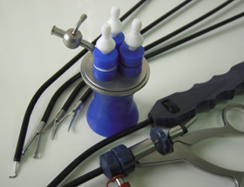
Эндоскопическая тотальная экстраперитонеальная герниопластика паховых грыж
Дегтярев О.Л.(1), Шестаков А.М. (3), Красенков Ю.В.(2), Кузнецов В.Д. (4)
1 - РостГМУ, кафедра Хирургических болезней №4
2 - РостГМУ кафедра Оперативной хирургии и клинической анатомии
3 - МБУЗ ЦРБ Веселовского р-на Ростовской области
4 – МБУЗ «ЦРБ» Неклиновского р-на Роствоской области

Slide 2
Актуальность
Эндоскопическая хирургия паховых грыж сегодня занимает все большую популярность у хирургов. В странах Европы и США на долю эндохирургических герниопластик приходится до 15% выполняемых при грыжах операций (Kingsnorth A., 2013). Преимущества таких вмешательств давно определены и доказаны:
- низкая частота рецидивов и риска раневой инфекции, образования гематом
- быстрое выздоровление пациентов и возвращение к привычному образу жизни
- низкая частота послеоперационных тазовых болей
- преимущество с социально-экономической точки зрения
- хороший косметический результат (Guidelines EHS, IEHS, EAES, APHERNIA и др.)
Говоря о ТЕР герниопластике, современные исследователи отмечают:
ТЕР рекомендована пациентам женского пола
ТЕР показана при двусторонних паховых грыжах
При рецидивных грыжах после передней герниопластики
При эндоскопических операциях по поводу паховой грыжи рекомендуется использовать внебрюшинный доступ (Журнал Hernia – Руководство Европейского общества герниологов)

Slide 3
Актуальность
В срезе страховой медицины: операции по поводу паховых грыж у взрослых, выполненные с использованием эндо-видеохирургической техники относятся к услуге 3 уровня, открытая герниопластика к 1 уровню.
Тарифы фонда обязательного медицинсткого страхования следующие: услуга 1 уровеня – 18466,78 руб, 3 уровеня – 38221,94 руб.

Slide 4
История ТЕР герниопластики
Современные принципы преперитонаельной открытой герниопластики связаны с именами хирургов Rives и Stoppa – 1969 г
1979 г. – образование Европейского общества герниологов - GREPA – современная EHS.
1982 г. – Ger впервые клипировал расширенное внутреннее паховое кольцо мининвазивным доступом
1989 г. – Вogojavlensky сообщил об устранении косой грыжи, путем постановки полипропиленовой «заплатки» вместе с лапарокопическим ушиванием грыжевых ворот при косой грыже
Начало 90-х гг. XX века – появление современных эндохирургических способов, основанных на принципах открытой предбрюшинной герниопластики, предложенной Rene Stoppa
Первая ТЕР выполнена в 1990 году Phillips. Автор показал метод преперитонеальной герниопластики сочетанный с перитонеоскопией (TEP with Peritoneoscope)
1991 г. – Arregui выполняет ТАРР
В 1993 г. McKernnan и Laws описали доступ в преперитонеальное пространство и технологию ТЕР без раскроя сетчатого имплантата, общепринятую сегодня.
Накопленный опыт выполнения эндоскопических герниопластик потребовал систематизации и обобщения, анализа результатов проделанных операций - в 2000 году Европейские герниологи имели данные более 60 рандомизированных клинических исследований и более 12500 пациентов. 2001 г. – первый европейский гайдлайн
2003 г. – первый мета-анализ Memon’s – сравнение открытой и эндоскопической герниопластики. 2004 г. – Neumayer, 2005 г. McCormack, 2006 г. – Fingerhut, 2008 г. – Scott. и т.д.
по данным RK Mishra, Laparoscopic Hernia Repair 2013

Slide 5
Недостатки ТЕР
Дороговизна, особенно при использовании коммерческих баллонов-диссекторов и одноразовых клипс-аппликаторов
Продолжительная кривая обучения – необходимо выполнить 30-50 операций, прежде чем в совершенстве освоить методику
Риск перфорации брюшины – до 30% операций продолжаются конверсией в ТАРР или открытую, особенно на этапе освоения
Риск повреждения стенки мочевого пузыря и нижних надчревных сосудов
Малый объем операционного пространства
Непривычная «задняя» анатомия пахового региона
Ухудшение обзора операционного поля при использовании электрохирургического и ультразвукового инструмента (задымление, диспергированные частицы разъединяемой ткани)

Slide 6
Существенным этапом ТЕР считаем создание оперативного пространства

Slide 7
Баллонный способ

Slide 8
Баллон-диссектор

Slide 9
Использование самодельного баллона диссектора

Slide 10
Использование иглы Вереша в качестве проводника

Slide 11
Собственный опыт ТЕР
За период с июля 2013 по август 2020 гг нами выполнено в условиях ЦРБ Веселовского района 40 операций ТЕР (4 женщины и 36 мужчин)
Использованы полипропиленовые сетки фирмы «Линтекс» Санкт-Петербург
Способ исполнения ТЕР операции варьировался:
Баллонный способ – 10 операций - с использованием баллона-диссектора Covidien Spacemaker Plus Auto Suture Dissector System – 5, с использованием баллона-диссектора Covidien OMS XB-2 – 5 операций
Безбаллонный способ – когда операционное пространство создавалось путем тупой диссекции лапароскопом 10 мм 30 гр – 8 операций
22 операции, когда операционная полость создавалась с помощью запатентованного нами способа. Из них 6 операций выполнено методом SILS+1 TEP (дополнительный порт над лоном на 7 см по средней линии)

Slide 12
Первый опыт ТЕР
Одна конверсия в ТАРР– причина конверсии – перфорация брюшины баллоном-диссектором
Одна ТЕР, когда использовали лапароскоп ,протекала с техническими трудностями – первоначально диссекция выполнена в слое, поверхностнее нижних надчревных сосудов, однако, удалось вовремя увидеть ошибку и избежать травмы сосудов, операция завершена методом ТЕР.
Эти неудачи заставили нас искать новый путь создания операционного пространства.
Появилось понимание того, что прямые паховые грыжи оперировать ТЕР способом гораздо проще

Slide 13
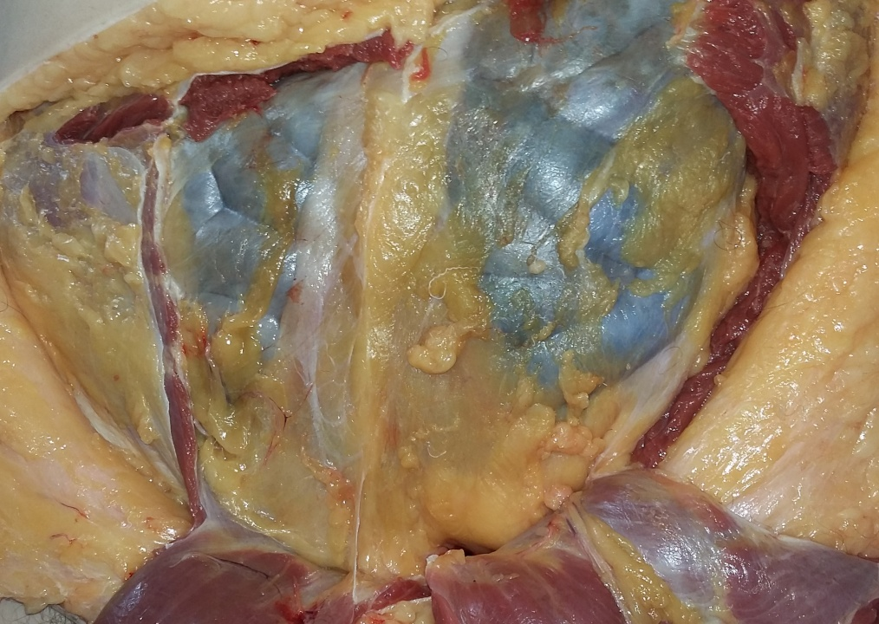
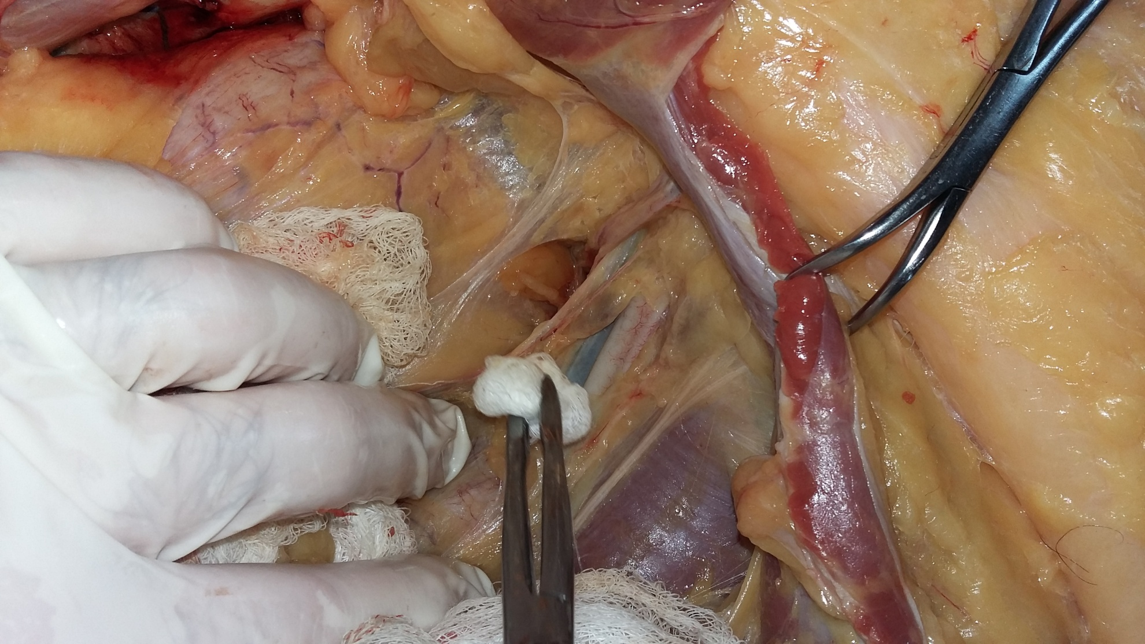
Исследования на трупном материале
Мы выполняли диссекцию нижнего этажа передней стенки живота путем проведения подковообразного разреза (дуга открыта книзу) от лонной кости до уровня пупочного кольца и к передней верхней ости подвздошной кости. Проводили послойную препаровку тканей - первый лоскут - кожа и ПЖК; второй - мышечно-апоневротический. Оба лоскута отводились книзу, тем самым открывая предбрюшинное пространство. Определялись основные анатомические элементы глубокого пахового региона.

Slide 14
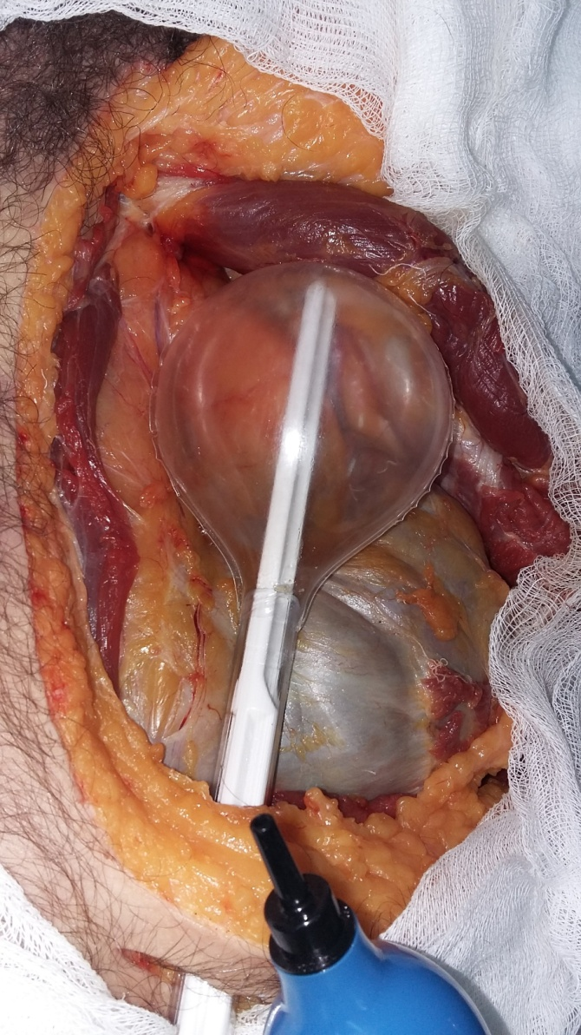
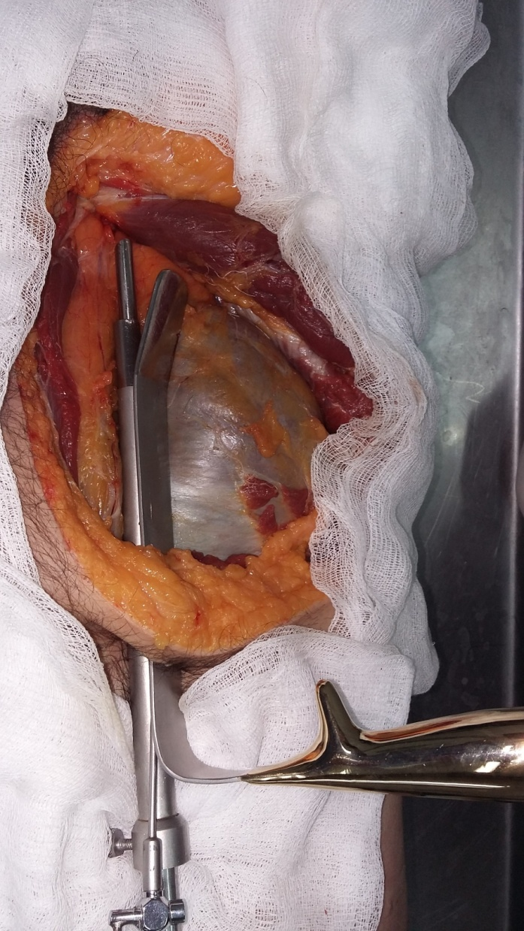
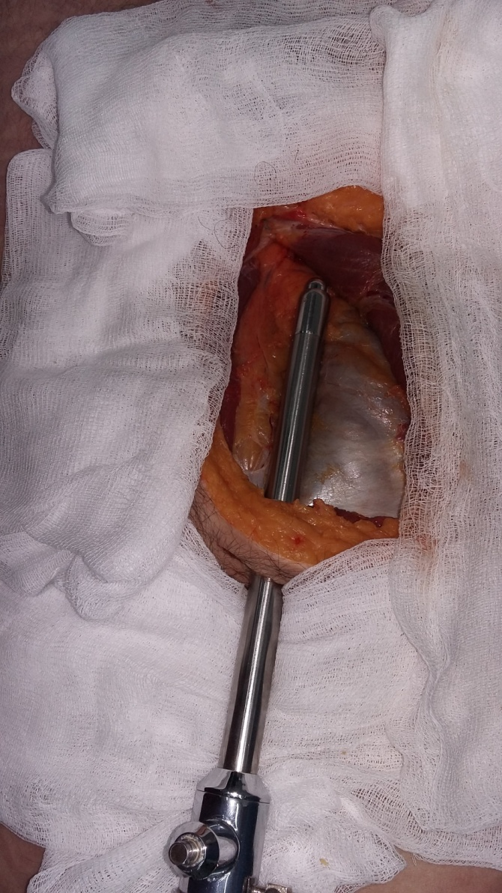
Наше исследование
Варианты SILS+1 TEP. Доступ в пространство Ретциуса и варианты создания первичной операционной полости.

Slide 15
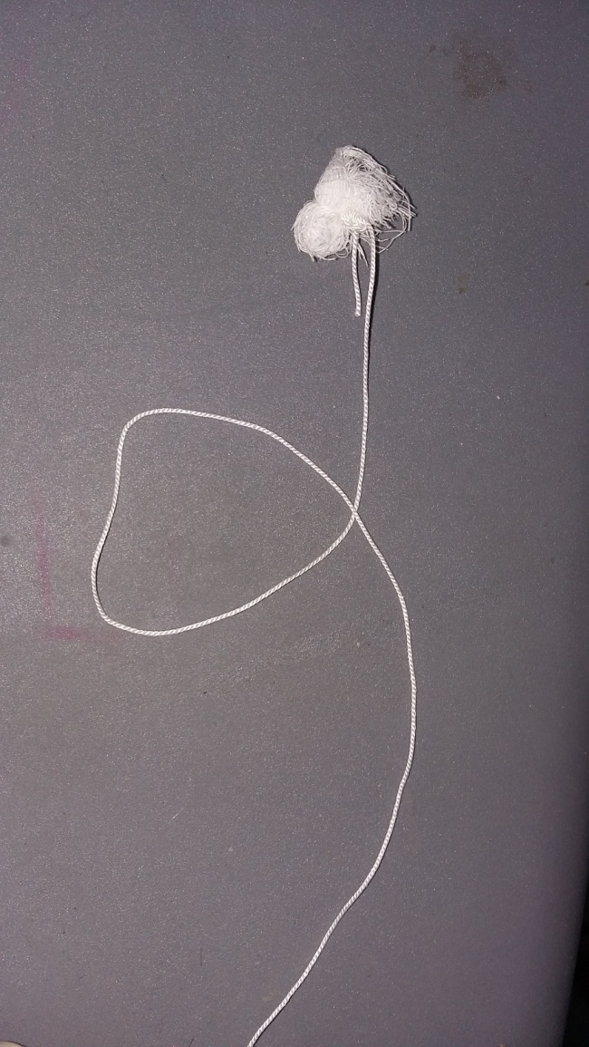
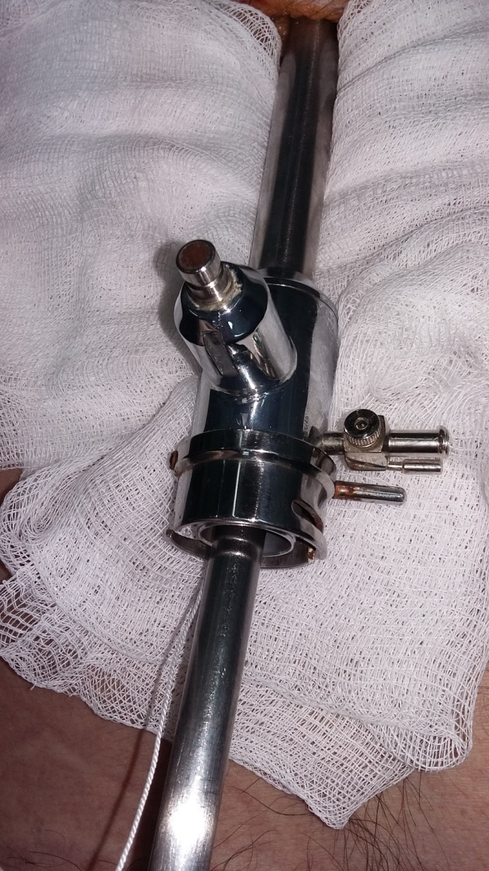
Наше исследование

Slide 16
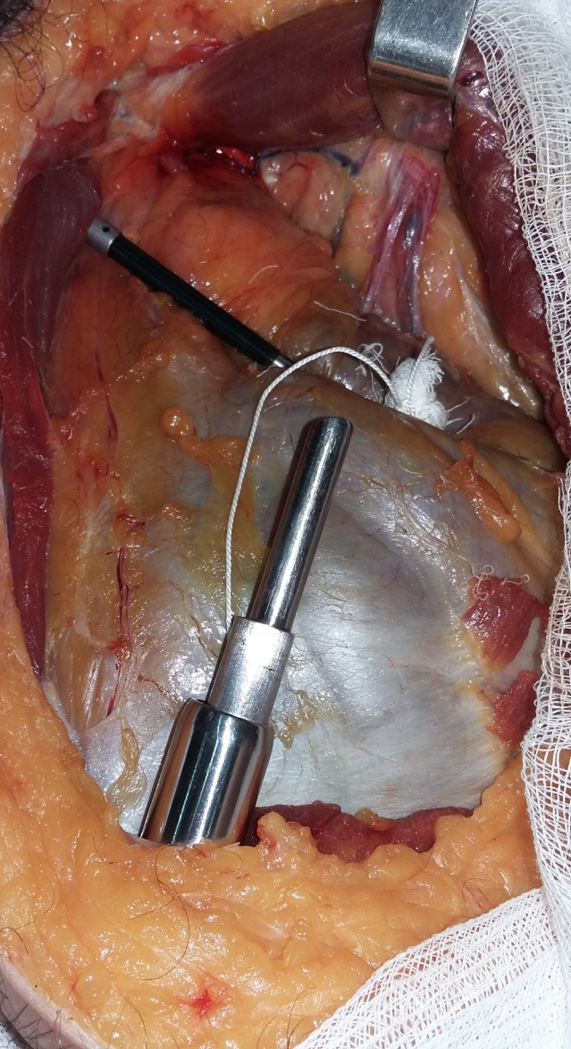
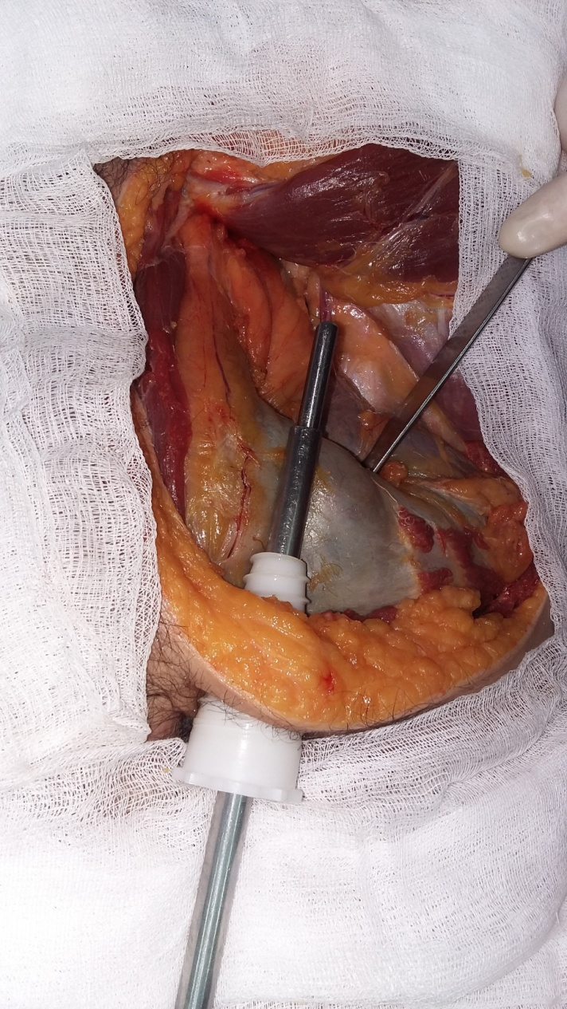
Наше исследование

Slide 17
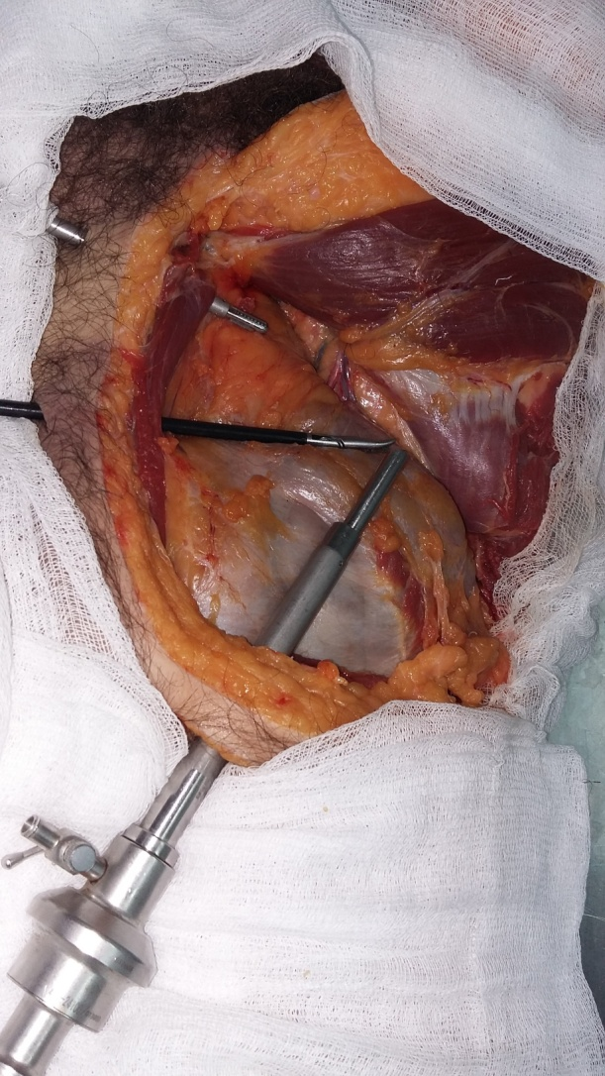
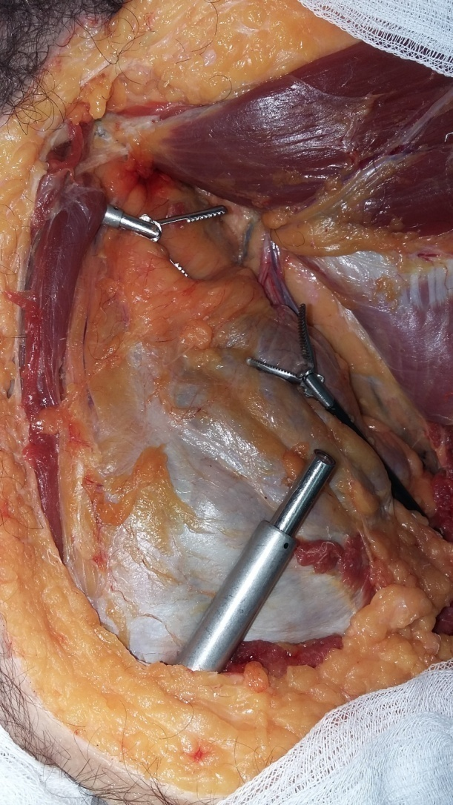
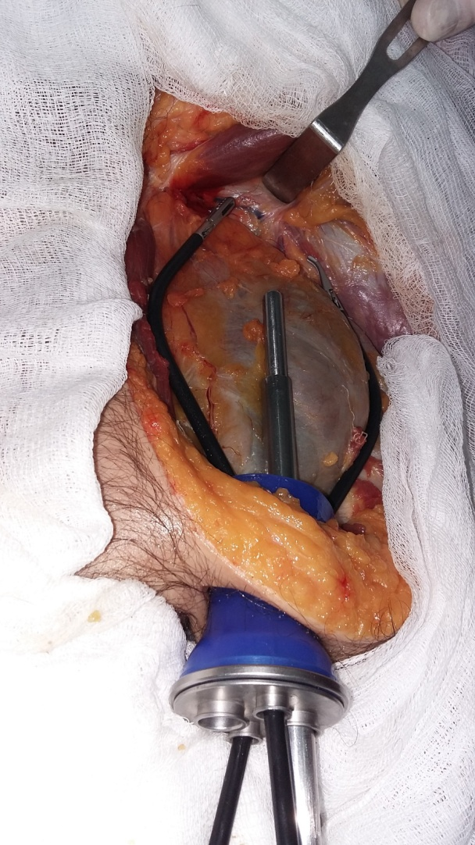
Наше исследование
Далее моделировали ТЕР операцию в различных вариантах – традиционный трехпортовой с расположением всех портов по средней линии, с расположением одного из 5 мм портов в подвздошной области, однопортовые варианты – с использованием порта единого доступа ППП Казань и набором изогнутых инструментов, вариант с использованием SILS – Covidien, а так же Reduced port TEP (SILS+1). После чего мы старались расправить сетчатый протез так, как это принято в традиционной ТЕР, без раскраивания сетки.

Slide 18
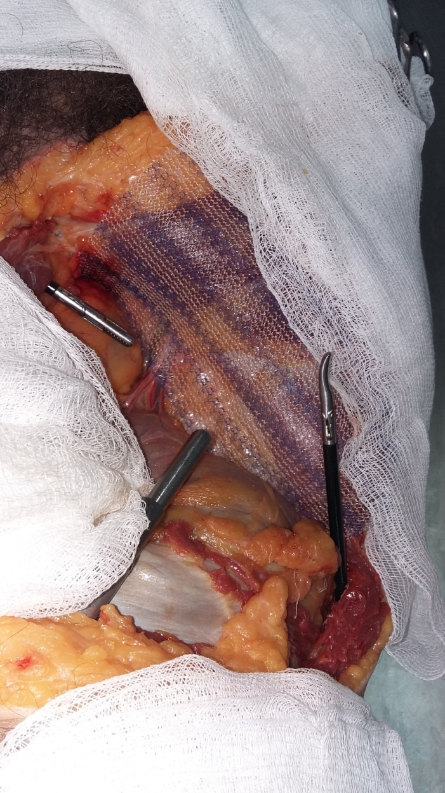
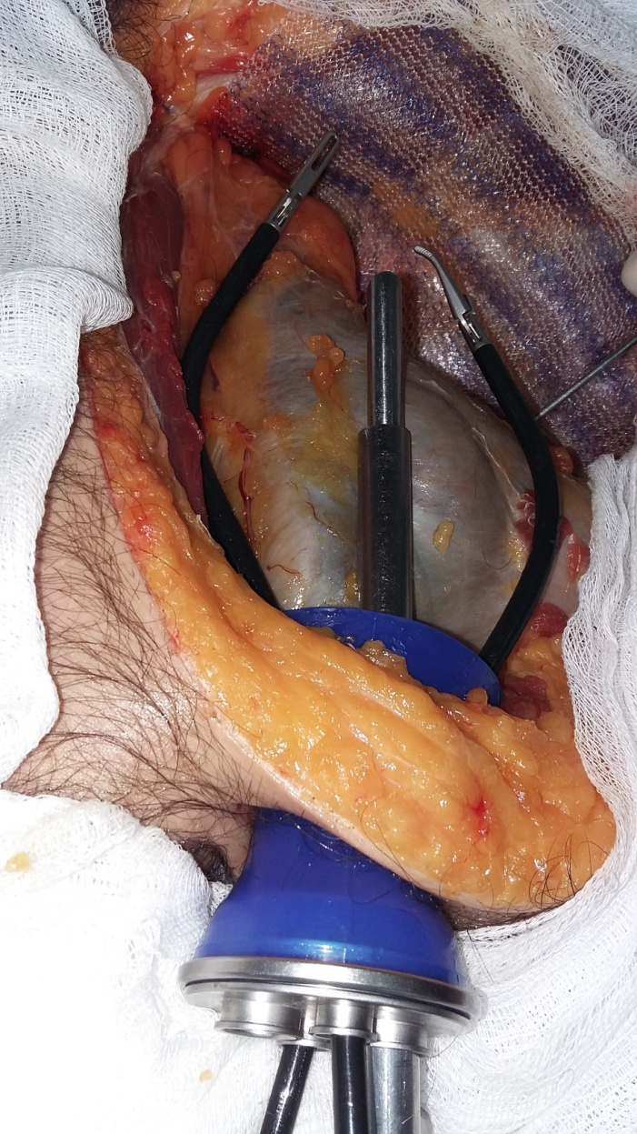
Наше исследование

Slide 19
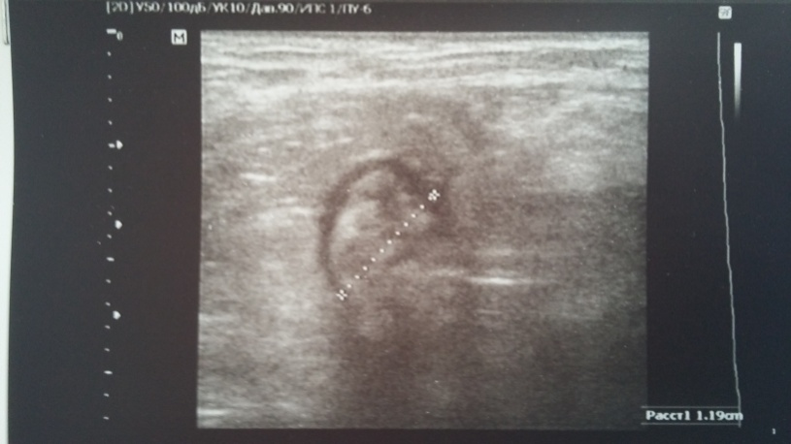
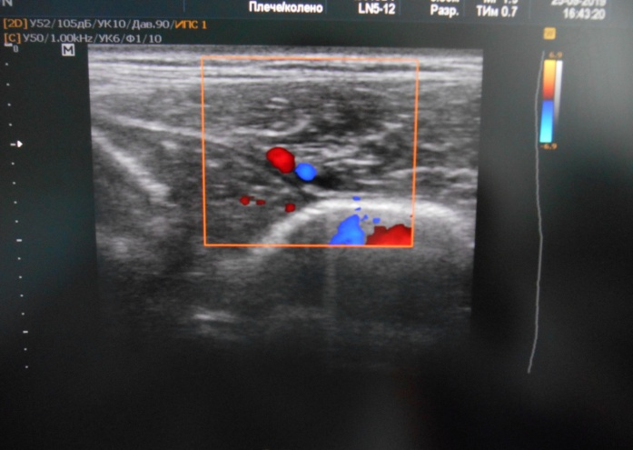
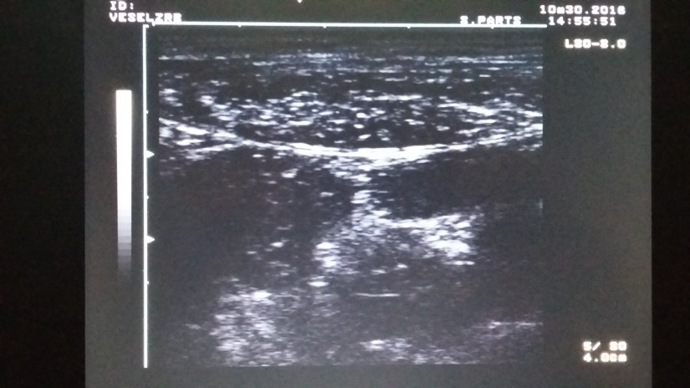
Наше исследование
В плане предоперационной подготовки к TEP считаем важным выполнение УЗИ передней стенки живота и пахового региона. Обычный серо-шкальный режим, линейный высокочастотный датчик и программа исследования поверхностных тканей позволит определить характер грыжи. С ЦДК можно легко идентифицировать нижние надчревные сосуды и топографическую взаимосвязь с грыжевым выпячиванием.

Slide 20
Вариант создания операционного пространства с помощью ректороманоскопа

Slide 21
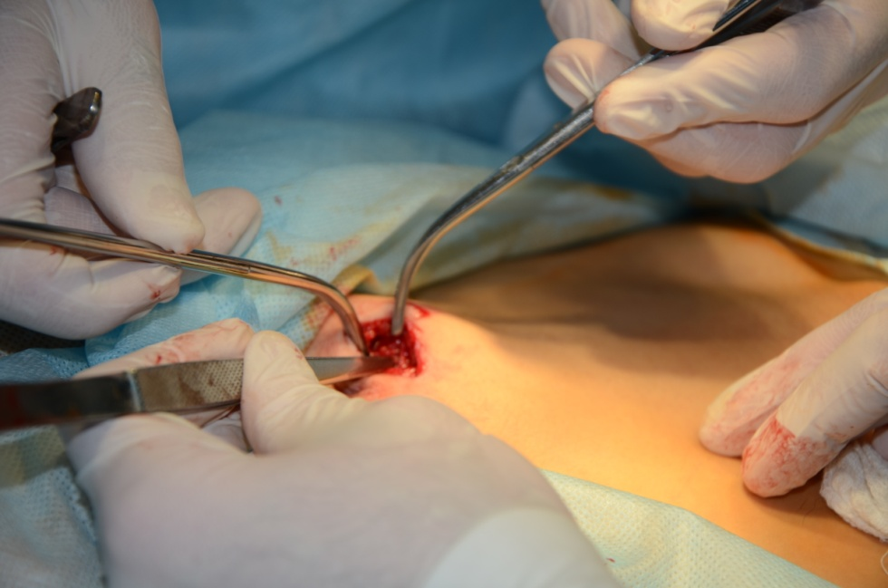
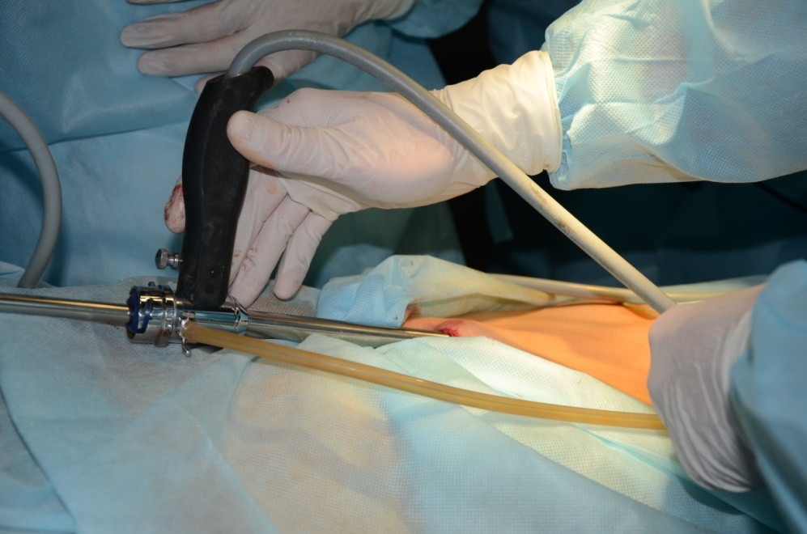
Вариант создания операционного пространства с помощью ректороманоскопа
Гипоумбиликальный разрез на стороне грыжевого дефекта 2-3 см
Поперечный разрез переднего листка влагалища прямой мышцы живота 2 см и отведение брюшка мышцы в сторону
Визуализация заднего листка влагалища прямой мышцы живота
Заведение тубуса РРС с оливой по касательной к заднему листку влагалища прямой мышцы живота

Slide 22
Вариант создания операционного пространства с помощью ректороманоскопа
Проведение РРС строго по средней линии каудально к лонному симфизу
Под мануальным контролем плавные маятниковые движения в стороны небольшой амплитуды
Извлечение оливы и заведение лапароскопа (герметизация устья тубуса РРС стандартной резиновой прокладкой под 10 мм троакар)
Нагнетание газа посредством вентиля РРС и «зрячая» по средней линии диссекция лапароскопом для подготовки операционного пространства и постановки 5 мм рабочих троакаров, продолжение диссекции с помощью марлевого шарика

Slide 23
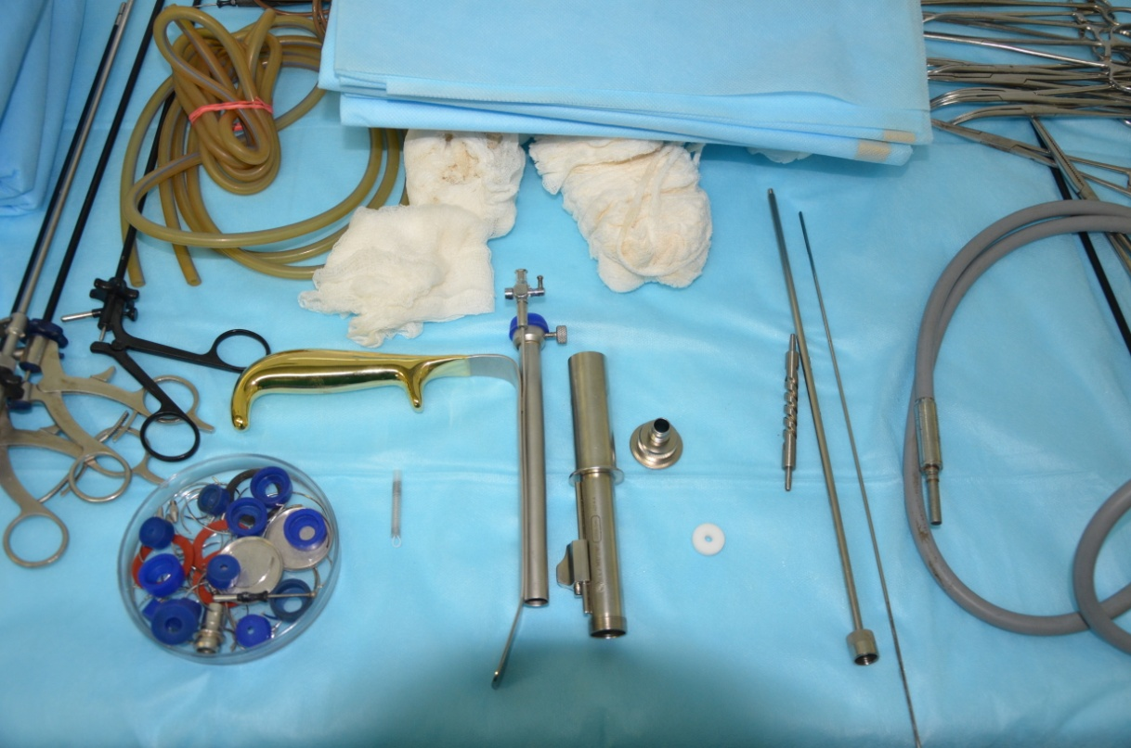
Запатентованная методика

Slide 24
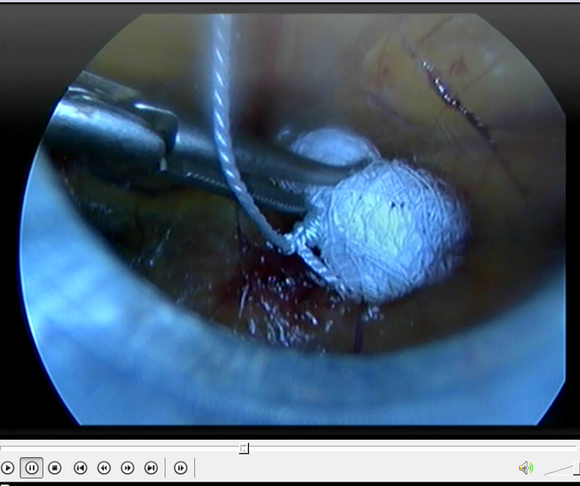
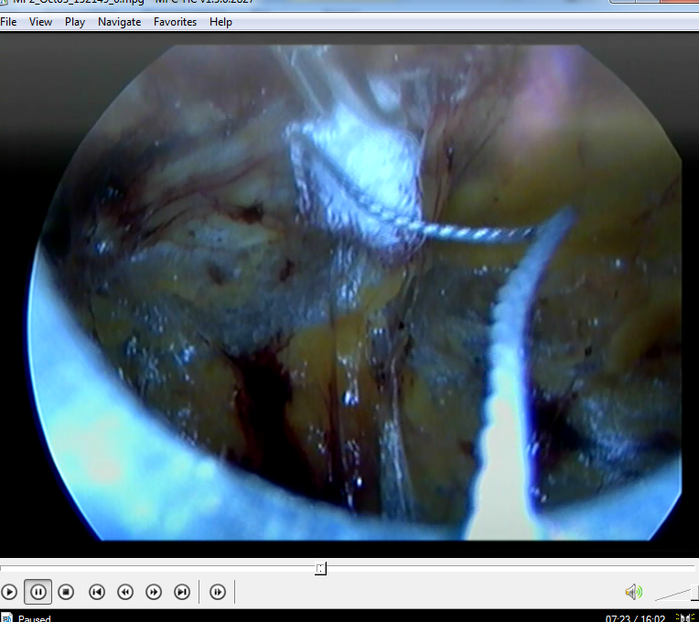
Использование марлевого шарика при проведении тупой диссекции

Slide 25
Результаты
В предоперационном периоде всем выполняли УЗИ паховой области для уточнения характера грыжи (прямая/косая). Использовали высокочастотный 7,5-12 МГц линейный датчик в серо-шкальном режиме (с пробой Вальсальвы) и ЦДК. Ориентировались на поток в нижней надчревной артерии, определяя характер грыжи. Для ТЕР операций отбирали пациентов преимущественно с прямыми первичными паховыми грыжами и небольшими косыми, не выходящими за пределы пахового канала грыжами (по классификации ЕНS – тип M 1 и M 2, тип L1 и L2). Считаем УЗИ исследование необходимым при планировании ТЕР, т.к. этот метод имеет достаточно высокую чувствительность.
Операции выполняли в условиях ЭТН. Сознательно отказывались от СМА из-за риска конверсии в ТАРР.
Продолжительность операции 45-105 мин. Одна операция 105 мин. – двусторонняя прямая паховая грыжа, тип M2 – выполнена пластика двумя полипропиленовыми сетками 10х15 см
Одна конверсия в ТАРР– причина конверсии – перфорация брюшины баллоном-диссектором
Одна ТЕР, когда использовали лапароскоп ,протекала с техническими трудностями – первоначально диссекиця выполнена в слое, поверхностнее нижних надчревных сосудов, однако, удалось вовремя увидеть ошибку и избежать травмы сосудов, операция завершена методом ТЕР.
В ближайшем послеоперационном периоде нами осложнений отмечено не было. Пациенты находились на стационарном лечении от 3-х до 10 суток.

Slide 26
Выводы
ТЕР – операция выбора в случае первичной прямой паховой грыжи
Использование баллона-диссектора удобно и быстро, но дорого
Безбаллонный вариант – операция для опытных герниологов, вполне освоивших методику ТЕР операции с PDB-баллоном.
Использование нашего метода облегчает доступ в предбрюшинное пространство и, возможно, поможет хирургам на этапе освоения методики ТЕР
Диссекция с помощью марлевого тупфера «шарик» позволяет безопасно провести необходимую мобилизацию предбрюшинного пространства, достаточную для расправления сетки. При этом нет риска электротравмы прилежащих структур (треугольник судьбы и боли), либо острой травмы при работе ножницами. Не ухудшается обзор операционного поля, как при работе электрохирургическим или ультразвуковым инструментом.

Slide 27
Спасибо за внимание

